Slide 1

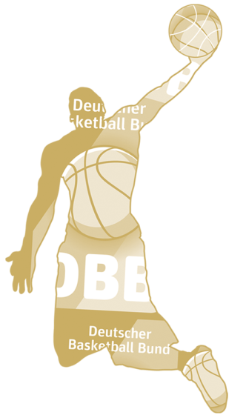
Offizielle Basketball-Regeln:
Neues für die Saison 2014/15

Slide 2
Regeländerungen 2014
Strafe für technisches Foul
Spieldisqualifikation bei 2 technischen Fouls
24-Sekunden-Regel
No-Charge-Halbkreisbereich
Auszeiten zum Ende der 2. Halbzeit
Schiedsrichter-Handzeichen
Verschiedenes (in D nicht relevant)

Slide 3
Strafe für technische Fouls
Nach jedem technischen Foul erhält die gegnerische Mannschaft 1 Freiwurf, gefolgt von einem
Einwurf von der Mittellinie gegenüber dem Anschreibertisch.
Sprungball im Mittelkreis zu Beginn des ersten Viertels.
(Bisher: Zwei Freiwürfe, gefolgt .....)

Slide 4
Technisches Foul – Spieldisqualifikation (1)
Ein Spieler ist disqualifiziert, wenn gegen ihn das zweite technische Foul verhängt wird.
Dies ist eine Spieldisqualifikation (SD).
Eine Spieldisqualifikation gilt nur bis zum Spielende, und es besteht keine Berichtspflicht.
Anmerkung: Ein unsportliches plus ein technisches Foul gegen einen Spieler führen nicht zu einer Spieldisqualifikation.

Slide 5
Technisches Foul – Spieldisqualifikation (2)
Eine Spieldisqualifikation (SD) erfolgt auch, wenn
gegen einen Spieler das zweite unsportliche Foul oder
gegen einen Trainer das zweite persönliche technische Foul („C“) oder das dritte technische Foul insgesamt („B“, „C“) verhängt werden.
(wie bisher)

Slide 6
Technisches Foul – Spieldisqualifikation (3)
Eine Spieldisqualifikation (SD) wird auf dem Anschreibebogen wie folgt eingetragen:
(Anschreiben der SD wie bisher, kein Vermerk auf der Bogen-Rückseite )

Slide 7
24-Sekunden-Regel (1)
Nachdem der Ball den Ring des gegnerischen Korbs berührt hat, wird die Wurfuhr auf
14 Sekunden zurückgesetzt, wenn die angreifende Mannschaft sofort wieder die Ballkontrolle erlangt.
(Bisher: Neue 24 Sekunden)

Slide 8
24-Sekunden-Regel (2)
Nachdem der Ball den Ring berührt hat und die angreifende Mannschaft sofort wieder die Ballkontrolle erlangt, indem sie
den Rebound holt
einen Einwurf erhält (Ausball oder Foul, verursacht durch die verteidigende Mannschaft, oder wegen Sprungballsituation)
 14 Sekunden

Slide 9
24-Sekunden-Regel (3)
Nachdem der Ball den Ring berührt hat und die angreifende Mannschaft sofort wieder die Ballkontrolle erlangt, auch wenn
vorher noch mehr als 14 Sekunden auf der Wurfuhr waren
es der Rebound nach letztem Freiwurf ist
die neue Ballkontrolle im Rückfeld entsteht
 14 Sekunden

Slide 10
24-Sekunden-Regel (4)
Aber:
Bei einem Einwurf von der Mittellinie nach einem technischen, unsportlichen oder disqualifizierenden Foul:
Neue 24 Sekunden
(wie bisher)

Slide 11
No-Charge-Halbkreis-Regel (1)
Diese Regel kommt zur Anwendung, wenn ein Angreifer mit Ball im Sprung in den No-Charge-Halbkreisbereich eindringt und dabei Kontakt mit einem Verteidiger verursacht, der sich im No-Charge-Halbkreisbereich befindet.
(wie bisher)
Neu: Der No-Charge-Halbkreisbereich wurde vergrößert.

Slide 12
No-Charge-Halbkreis-Regel (2)
Der Verteidiger befindet sich auch dann innerhalb, wenn er mit einem Fuß oder beiden Füßen den No-Charge-Halbkreisbereich berührt.
Bisher: „Innerhalb“ bedeutete, die Linie wird nicht berührt.

Slide 13




No-Charge-Halbkreis-Regel (3)
Die No-Charge-Halbkreislinie gehört zum
No-Charge-Halbkreisbereich.
(wie bisher)
(neu)
(neu)
(wie bisher)

Slide 14
Auszeiten während der
letzten 2 Minuten des Spiels (1)
      Von den drei Auszeiten in der zweiten Halbzeit stehen jeder Mannschaft nur noch maximal zwei Auszeiten in den letzten zwei Spielminuten des vierten Viertels zu.

Slide 15
Auszeiten während der
letzten 2 Minuten des Spiels (2)
      Verfällt einer Mannschaft gemäß dieser Regel eine Auszeit, trägt der Anschreiber bei/kurz nach der Anzeige 2:00 auf der Spieluhr ein “X” in das erste Auszeit-Kästchen der zweiten Halbzeit bei dieser Mannschaft ein.

Slide 16
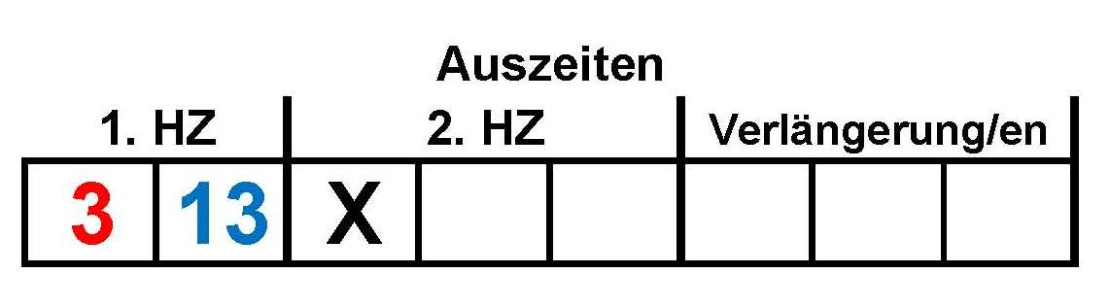
Auszeiten während der
letzten 2 Minuten des Spiels (3)
      Die Schiedsrichter überprüfen in der ersten Auszeit, die innerhalb der letzten beiden Spielminuten erfolgt, ob der Anschreiber eine eventuell nötige Streichung vorgenommen hat.

Slide 17
Neue Schiedsrichter-Handzeichen (1)
Vorbemerkung:
Es gibt neue Handzeichen, z.B. „Art des Fouls“ und geänderte Handzeichen, z.B. bei Anzeige der Spielernummer.
Im Regelheft 2014 sind alle Handzeichen grafisch neu gestaltet.

Slide 18
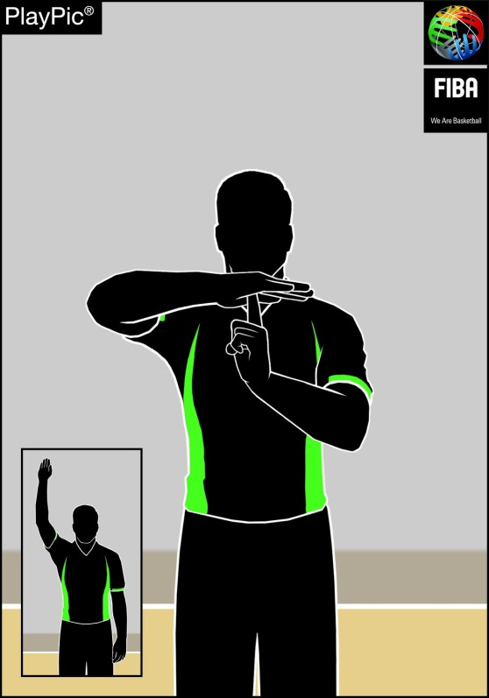

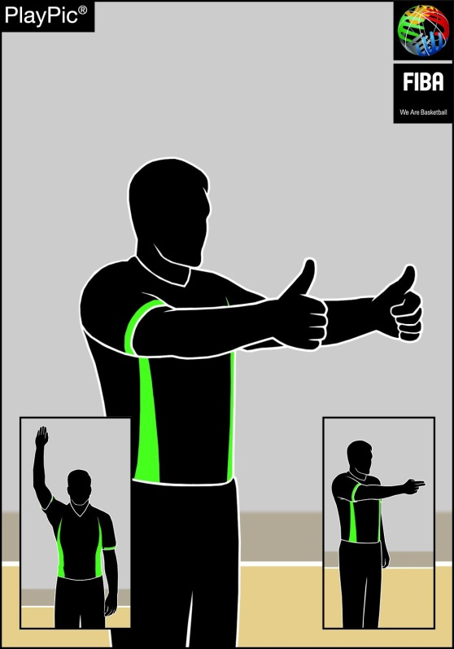
Neue Schiedsrichter-Handzeichen (2)
Erst Zeit stopp, dann in Brusthöhe anzeigen:
Auszeit:
Zeigefinger
sichtbar
Technisches Foul: Handfläche
sichtbar
Sprungball-Situation: Beide Daumen nach oben, danach Spielrichtung gemäß Einwurfpfeil zeigen

Slide 19
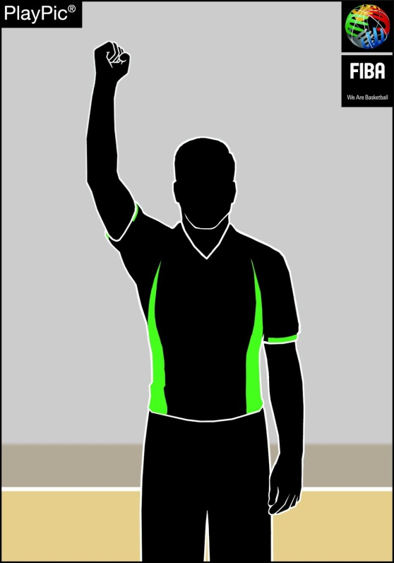
Neue Schiedsrichter-Handzeichen (3)
Spieluhr anhalten wegen Foulspiels: Geschlossene Faust
Es wird nicht mehr auf den Spieler gedeutet,
sondern sofort die Spielfortsetzung angezeigt.

Slide 20
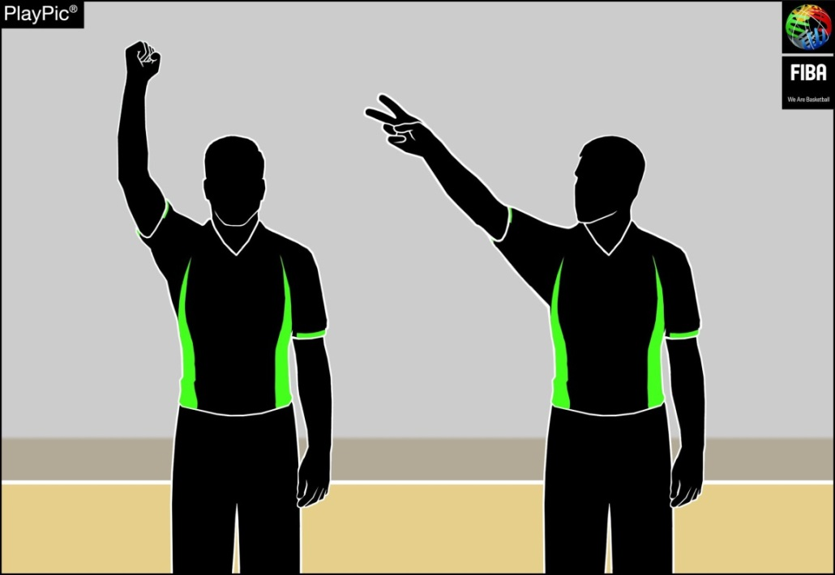
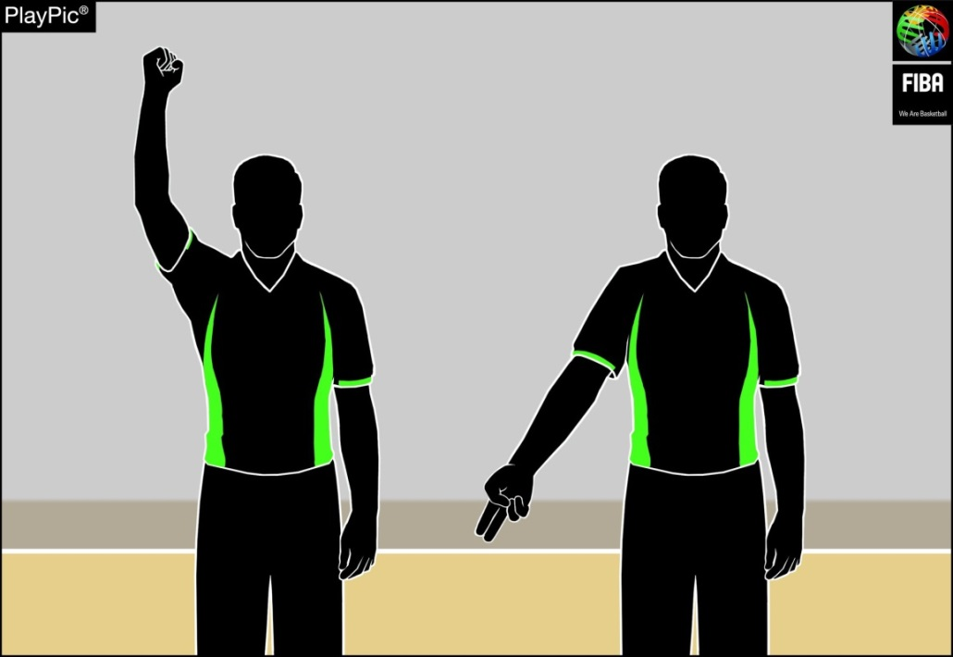
Neue Schiedsrichter-Handzeichen (4)
Ein Arm mit geschlossener Faust, dann Anzeige „Freiwürfe/keine Freiwürfe“, gefolgt von der Art des Fouls: Foul .....
.....am Korbwerfer:
Anzeige der Anzahl Freiwürfe
Freiwerfer merken und sofort
verbal kommunizieren
.....nicht am Korbwerfer:
Anzeige zum Boden

Slide 21
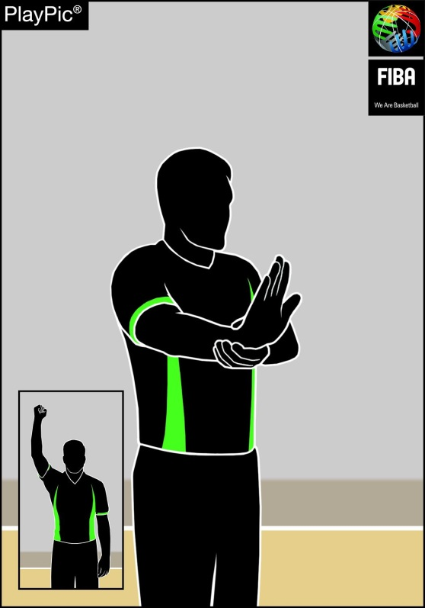
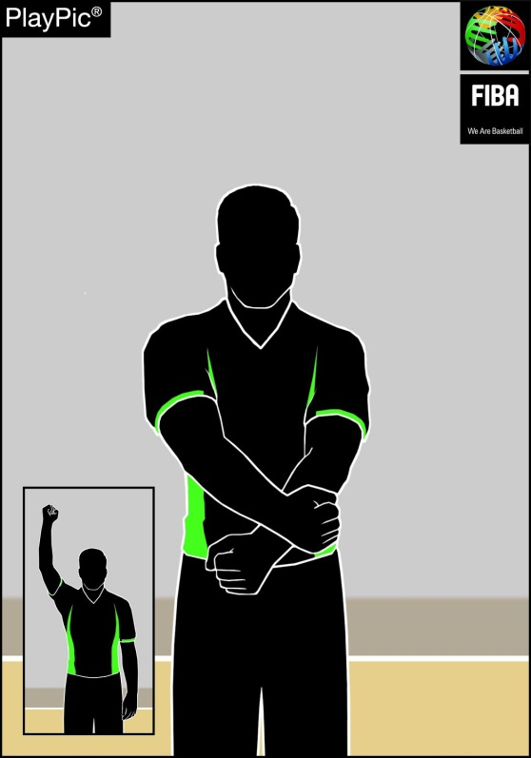
Neue Schiedsrichter-Handzeichen (5)
Anwendung bei:
Verteidiger hat Hand bzw. beide Hände zu lange am Gegenspieler
Anwendung bei:
Schlag mit den Händen (nicht am Korbwerfer)
Art des Fouls:
Handchecking:
Hand nach vorne bewegen
und dabei Handgelenk umfassen
Regelwidriger Gebrauch der Hände:
Schlagen ans Handgelenk

Slide 22
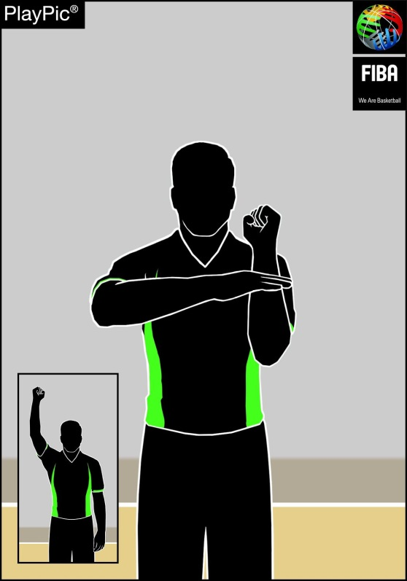
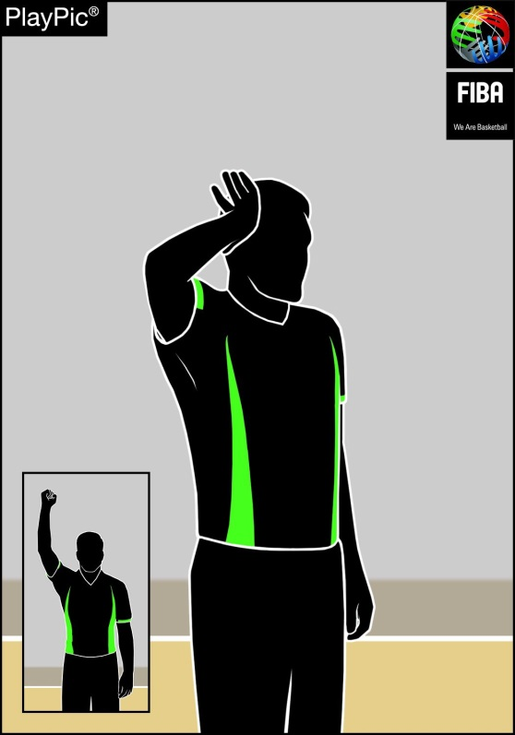
Neue Schiedsrichter-Handzeichen (6)
Anwendung bei:
Schlag an den Arm eines Korbwerfers
Art des Fouls:
Regelwidriger Kontakt
an der Hand:
Handfläche schlägt an den Unterarm
Schlag an den Kopf :
Imitieren des Kontakts am Kopf

Slide 23
Neue Schiedsrichter-Handzeichen (7)
Anzeige der Spielernummer (1):
  Die Anzeige der Spielernummern 4 bis 15 bleibt unverändert.
  Alle Spielernummern ab 16 werden zum Kampfgericht folgendermaßen angezeigt:
  zuerst die Zehnerstelle mit Handrücken,
  danach die Einerstelle mit Handflächen.

Slide 24
Neue Schiedsrichter-Handzeichen (8)
Anzeige der Spielernummer (2):
  Anzeige einer Ziffer kleiner/gleich 5: Rechte Hand
  Anzeige einer Ziffer größer 5: Rechte Hand zeigt „5“, die linke Hand den Rest.

Slide 25
Neue Schiedsrichter-Handzeichen (9)
Anzeige der Spielernummer (3):
  Grundsätzlich sind die Spielernummern 00, 0, sowie von 1 bis 99 zulässig.
  Spielernummern 01 bis 09 (mit führender Null) dürfen nicht verwendet werden.
  Der Veranstalter kann die zulässigen Spielernummern einschränken:
  ➔ Spielordnung/Ausschreibung beachten.

Slide 26
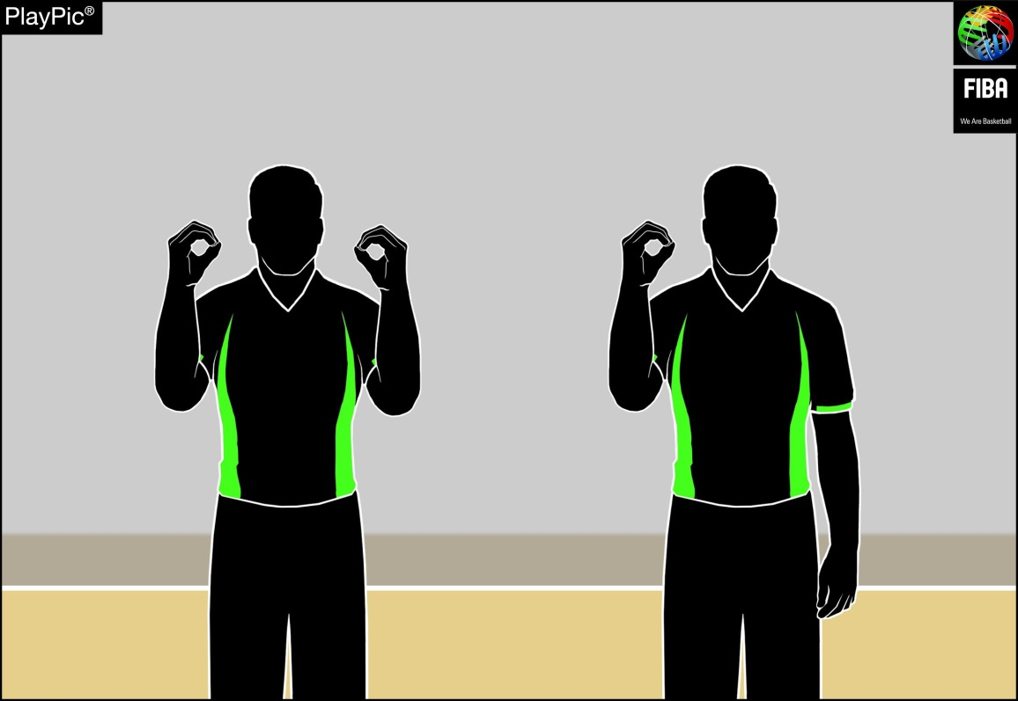
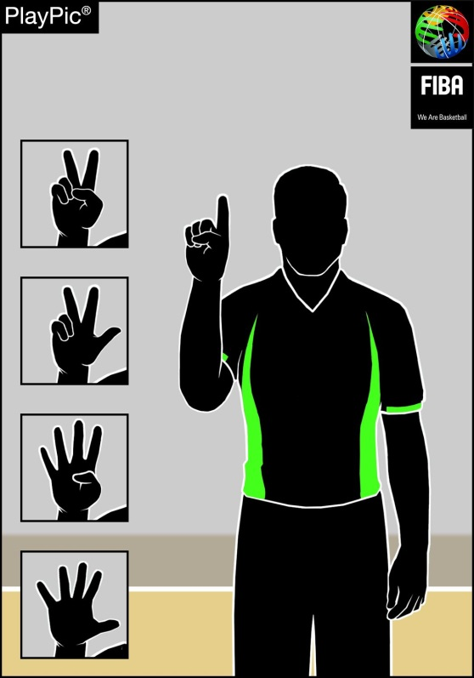
Neue Schiedsrichter-Handzeichen (10)
Anzeige der Spielernummern:
Spielernummern 00 und 0:
Beide Hände zeigen die Ziffern 0, bzw. rechte Hand zeigt die Ziffer 0
Spielernummern 1 bis 5:
Rechte Hand zeigt die Ziffern 1 bis 5

Slide 27
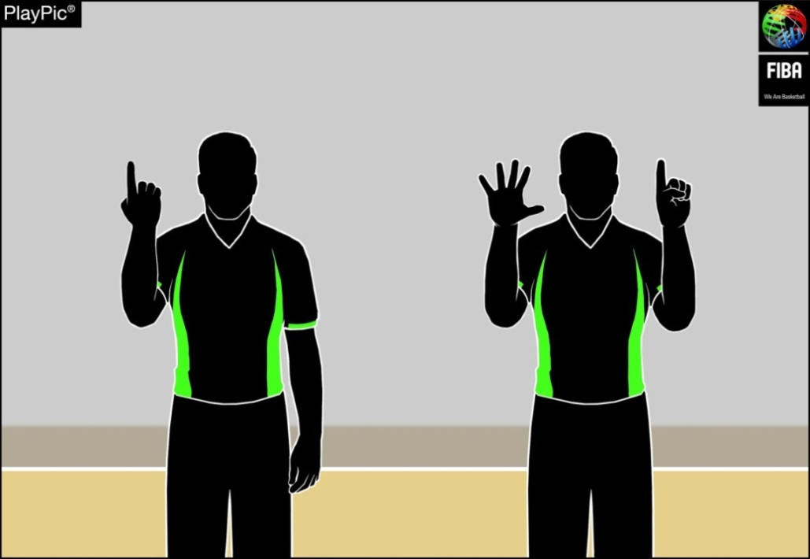
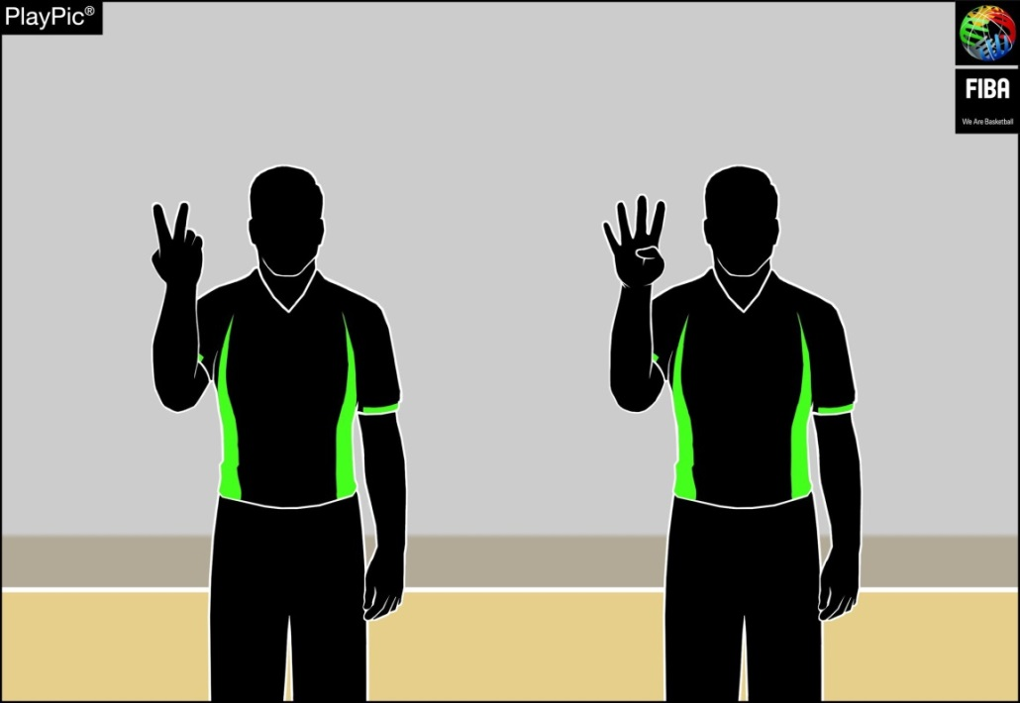
Neue Schiedsrichter-Handzeichen (11)
Anzeige der Spielernummern:
Spielernummer 16:
Zuerst mit der Rückseite der Hand die Ziffer 1 für die Zehnerstelle, dann mit den Handflächen nach vorne
die Ziffer 6 für die Einerstelle
Spielernummer 24:
Zuerst mit der Rückseite der Hand die Ziffer 2 für die Zehnerstelle, dann mit der Handfläche nach vorne
die Ziffer 4 für die Einerstelle

Slide 28
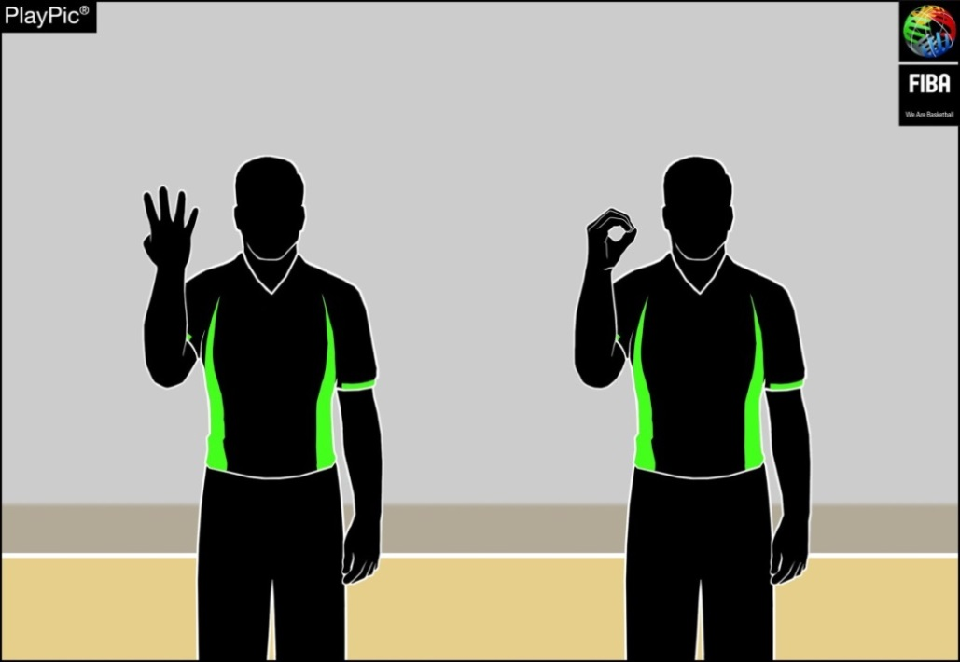
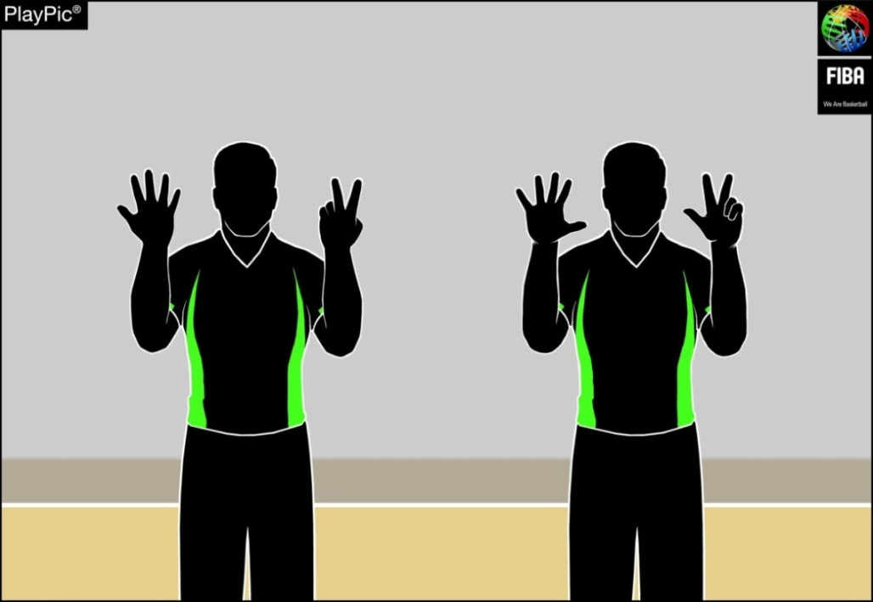
Neue Schiedsrichter-Handzeichen (12)
Anzeige der Spielernummern:
Spielernummer 40:
Zuerst mit der Rückseite der Hand die Ziffer 4 für die Zehnerstelle, dann mit der Handfläche nach vorne
die Ziffer 0 für die Einerstelle
Spielernummer 78:
Zuerst mit der Rückseite der Hände die Ziffer 7 für die Zehnerstelle, dann mit den Handflächen nach vorne
die Ziffer 8 für die Einerstelle

Slide 29
Der „Achtung!“-Pfiff
Bei einem Einwurf an der Endlinie im Vorfeld pfeift der aktive Schiedsrichter, bevor er den Ball dem Einwerfer zur Verfügung stellt.
Bisher: Kein Pfiff vor Ballübergabe

Slide 30
Fragen?

Slide 31
Zusätzliches, nur international relevant
Handzeichen „Medien-Auszeit“
Instant Replay System (IRS)
Klassifizierung der Mannschaften

Slide 32
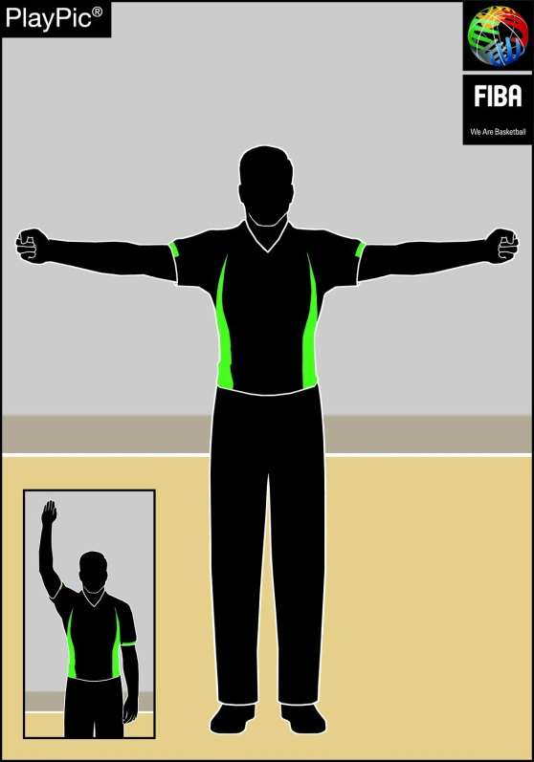
Neue Schiedsrichter-Handzeichen (13)
Medien - Auszeit:
Ausgestreckte Arme mit geschlossenen Fäusten

Slide 33
Instant Replay System (IRS)
Das IRS ermöglicht den Schiedsrichtern eine Video-Überprüfung für genau festgelegte Situationen und in verschiedenen Phasen des Spiels:
Zum Endes eines Spielabschnitts
In den letzten zwei Spielminuten des 4. Viertels oder einer Verlängerung
Während der gesamten Spielzeit
Das IRS (siehe Art. 46.12) kommt 2014/15 nur international zur Anwendung.

Slide 34
Klassifizierung der Mannschaften
Bei der Klassifizierung der Mannschaften wird international ab Saison 2014/15 statt des Korbverhältnisses die Korbdifferenz als Klassifizierungs-Kriterium herangezogen.
In Deutschland gilt für die Klassifizierung der Mannschaften die jeweiligen Spielordnung.

